Slide 1

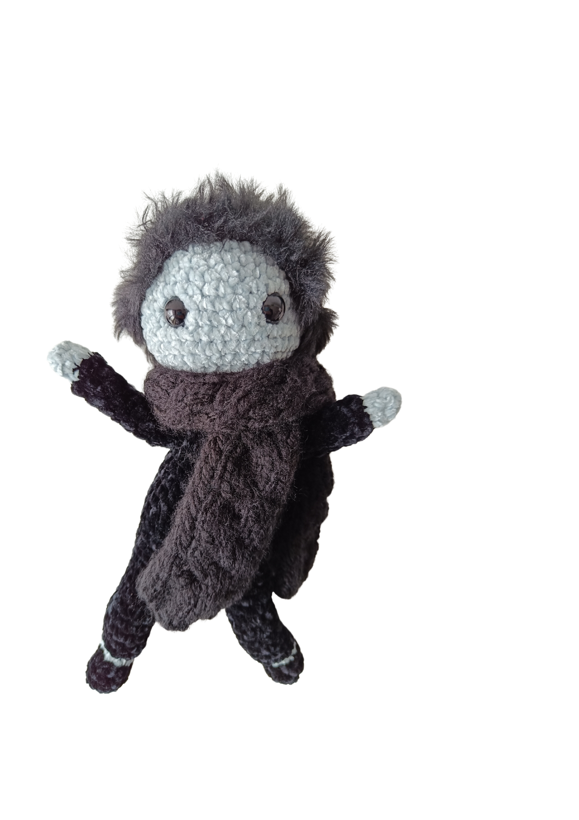
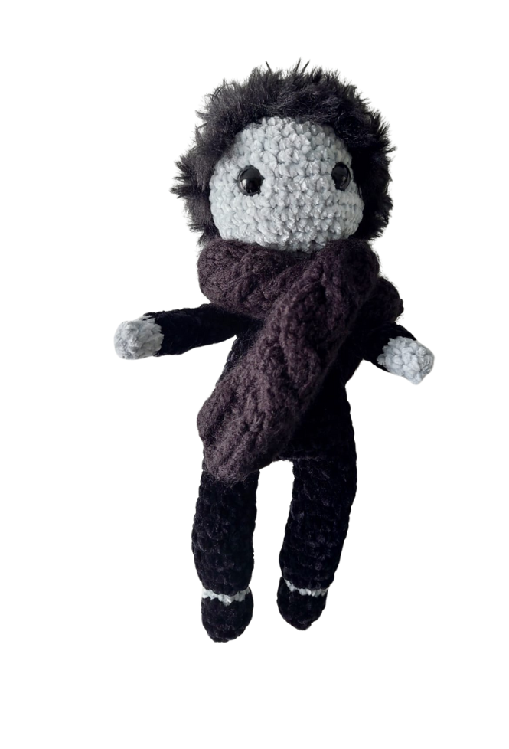

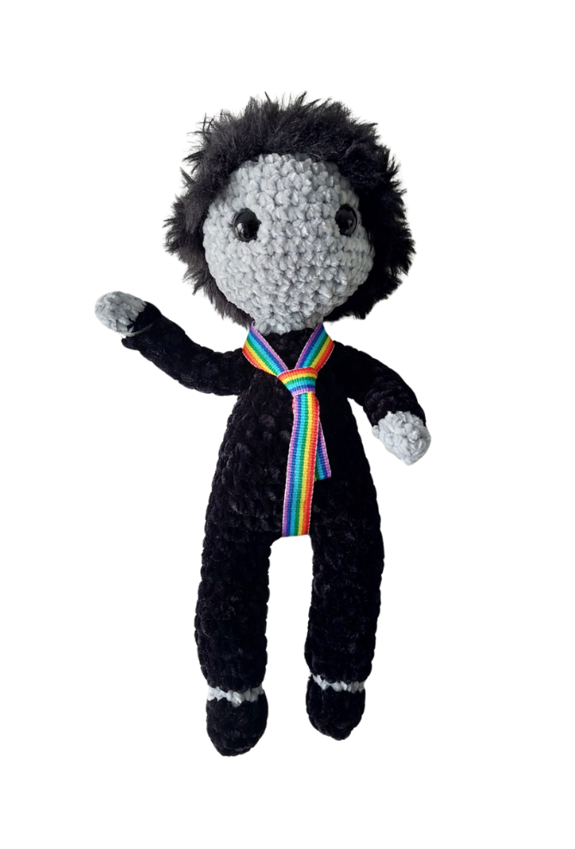

Nos valoramos
En grupo, valorad el trabajo de cada uno de los equipos de clase, coloreando el nivel que consideréis más adecuado según el criterio y el color que os indica Grisán.
¡Adelante!
Inclusión
Diversión
Muchísimo
Mucho
Bastante
Algo
Poco
Dificultad
Explicación
Atribución de los recursos incorporados al documento:
Ana María Martínez Soliño. Grisán 3. (CC BY-NC-SA)
Ana María Martínez Soliño. Grisán 4. (CC BY-NC-SA)
Ana María Martínez Soliño. Grisán 5. (CC BY-NC-SA)
“Nos valoramos”, do proxecto cREAgal, publícase coa Licenza Creative
Commons Recoñecemento Non-comercial Compartir igual 4.0
Notes:
<número>

